Slide 1

Uniwersytet Trzeciego Wieku
przy Uniwersytecie Rzeszowskim
KURS JĘZYKA ANGIELSKIEGO
Rok akademicki 2019/20
Koordynatorka:Helena Mączka

Slide 2


Kurs języka angielskiego realizowany w ramach projektu UR „Systemowa edukacja nieformalna”

Slide 3
W nowy rok akademicki weszliśmy kontynuacją kursu j. angielskiego w ramach projektu UR
15 grup
3 lektorów
148 osób

Slide 4
Statystyka w procentach

Slide 5

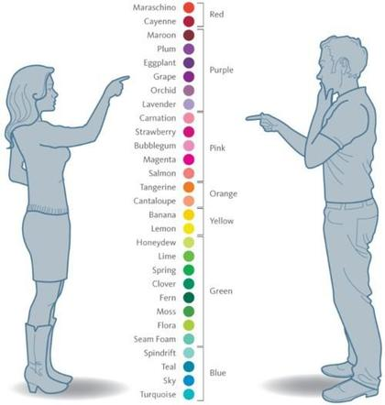
Komu łatwiej?

Slide 6
Od września do 15 listopada trwały zapisy nowych słuchaczy na kurs j. angielskiego
powstały 2 nowe grupy:
A16- poziom średni-10 osób
A17- poziom podstawowy-15 osób
17 grup łącznie
173 osoby

Slide 7
Lp. | Nr Grupy | Lektor | Kierownik grupy | Liczba osób | K | M
1 | A-1 |  | Różycka Zofia | 10 | 9 | 1
2 | A-2 |  | Kustra Anna | 12 | 12 | 0
3. | A-3 |  | Koziarz-Miśków Grażyna | 10 | 9 | 1
4 | A-4 | Nahurska Agnieszka | Gerlach-Sandej Lucyna | 12 | 11 | 1
5 | A-5 |  | Marszał-Halicka Elżbieta | 12 | 10 | 2
6 | A-6 |  | Miłkowska Barbara | 11 | 10 | 1
7 | A-7 |  | Nowak Krystyna | 9 | 8 | 1
8 | A-8 |  | Borowska Maria | 11 | 11 | 0
9 | A-9 |  | Sabal Elżbieta | 10 | 10 | 0
10 | A-10 | Nahurski Waldemar | Borowiec Anna | 11 | 9 | 2
11 | A-11 |  | Pawłowska Krystyna | 10 | 10 | 0
12 | A-12 |  | Wierzbicka Adela | 9 | 7 | 2
13 | A-13 |  | Furtek Jan | 8 | 5 | 3
14 | A-14 |  | Węgrecka Urszula | 6 | 6 | 0
15 | A-15 | Chrzanowska Monika | Zając Janusz | 7 | 6 | 1
Liczba uczestników kursu j.ang. w projekcie UR |  |  |  | 148 | 133 | 15

Slide 8
Grupy utworzone w I semestrze 2019/20120
16 | A-16 | Nahurski Waldemar | Rusinek Barbara | 10 | 8 | 2
16 | A-17 | Nahurska Agnieszka | Różańska Joanna | 15 | 15 | 0
Liczba uczestników kursu j.ang /odpłatne |  |  |  | 25 | 23 | 2
Liczba wszystkich uczestników kursu j.ang. |  |  |  | 173 | 156 | 17
W trzech grupach nastąpiła zmiana kierowników z powodu rezygnacji z kursu.

Slide 9
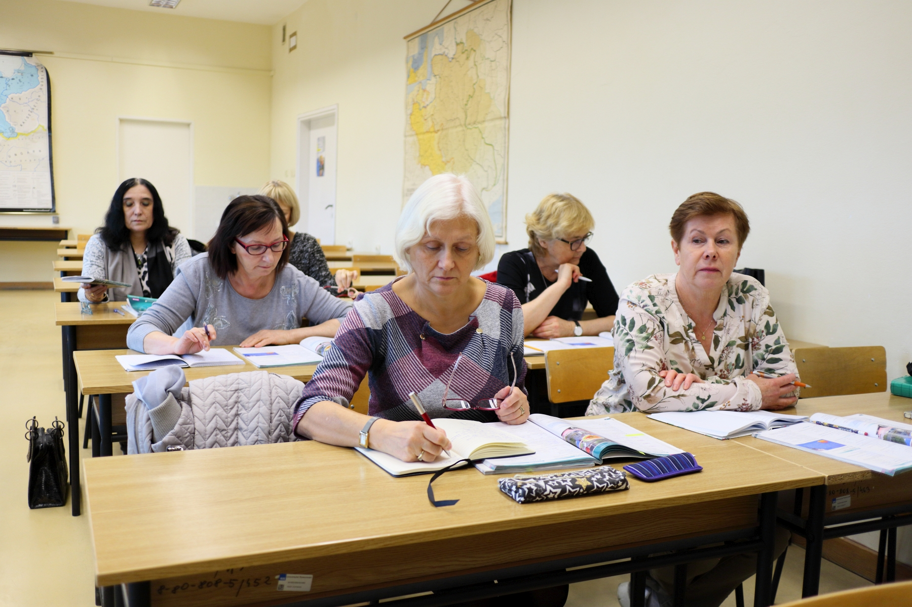
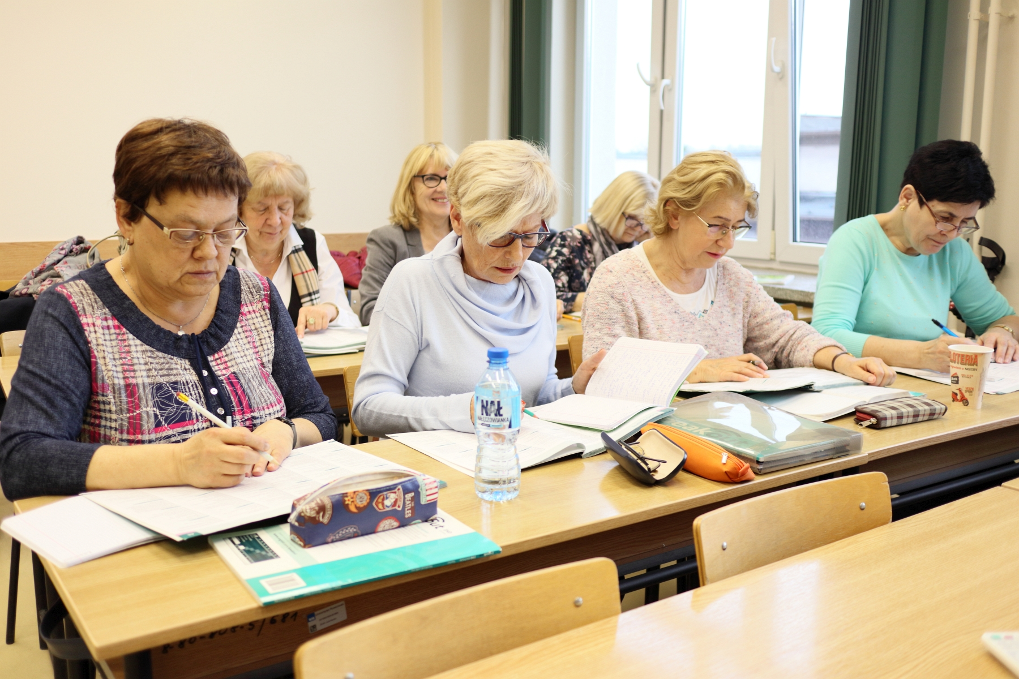
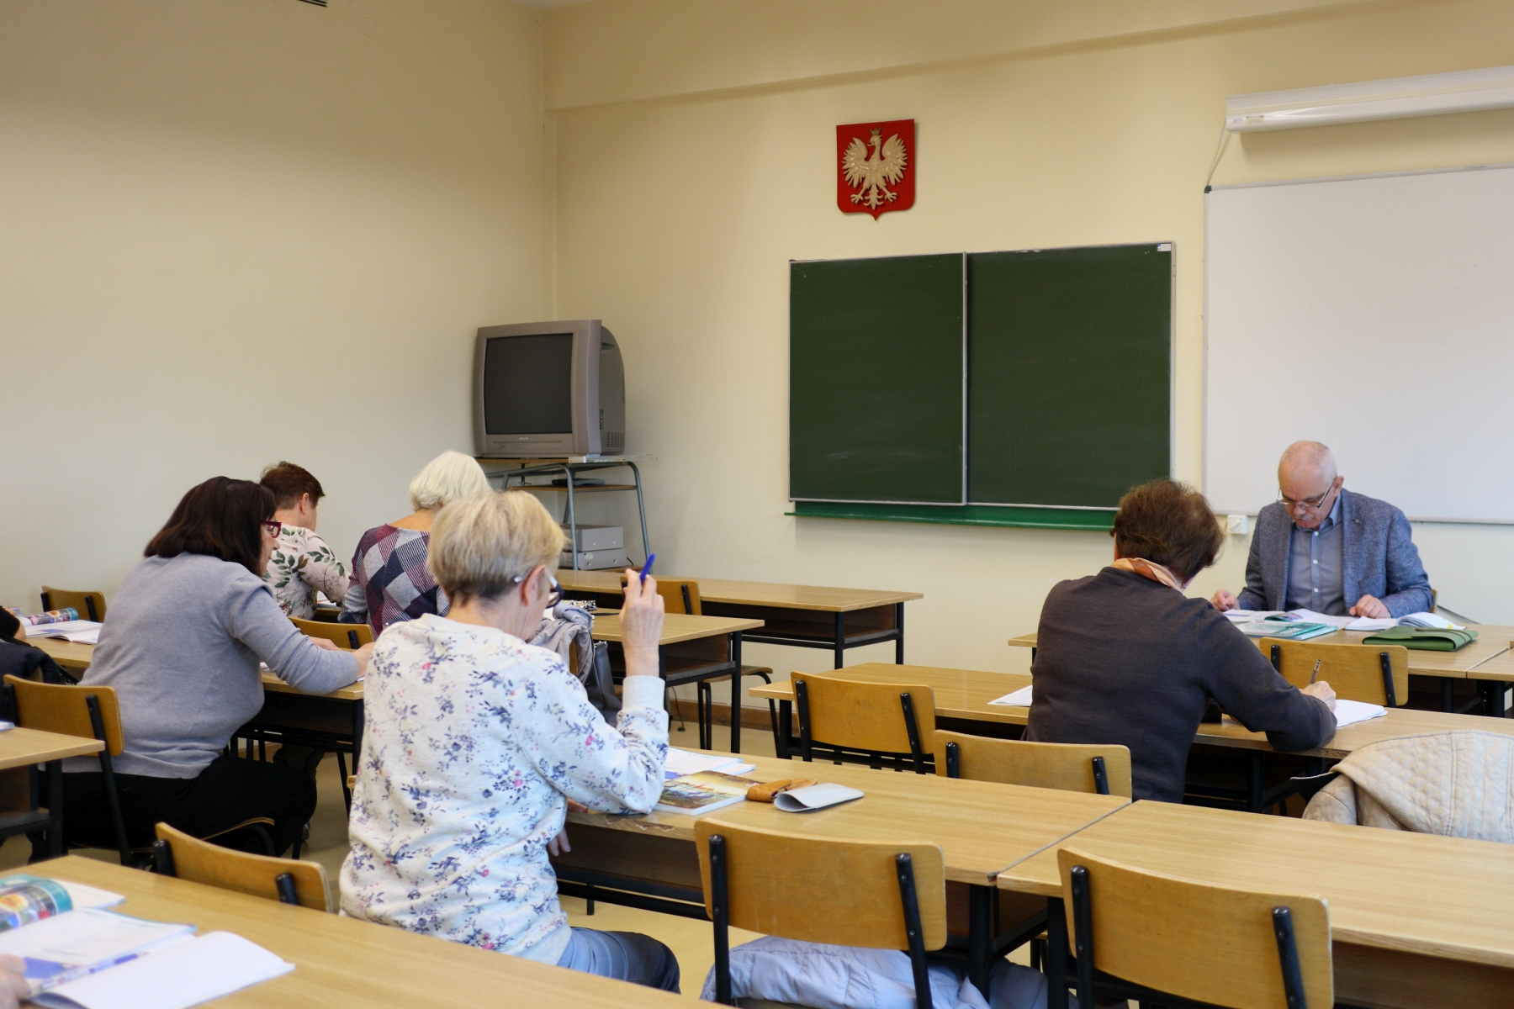
Podglądamy zajęcia-gr.A8 i A9

Slide 10
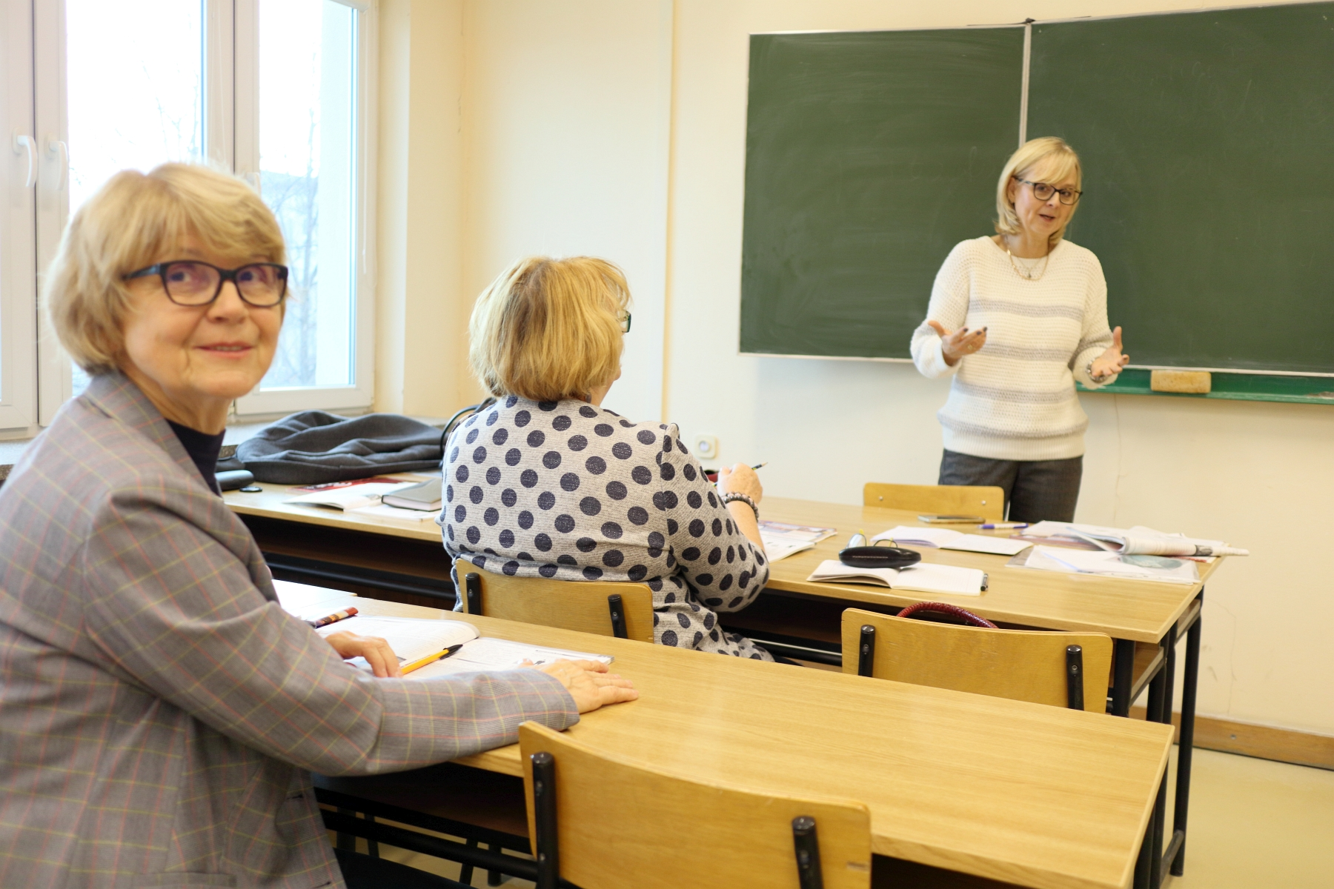
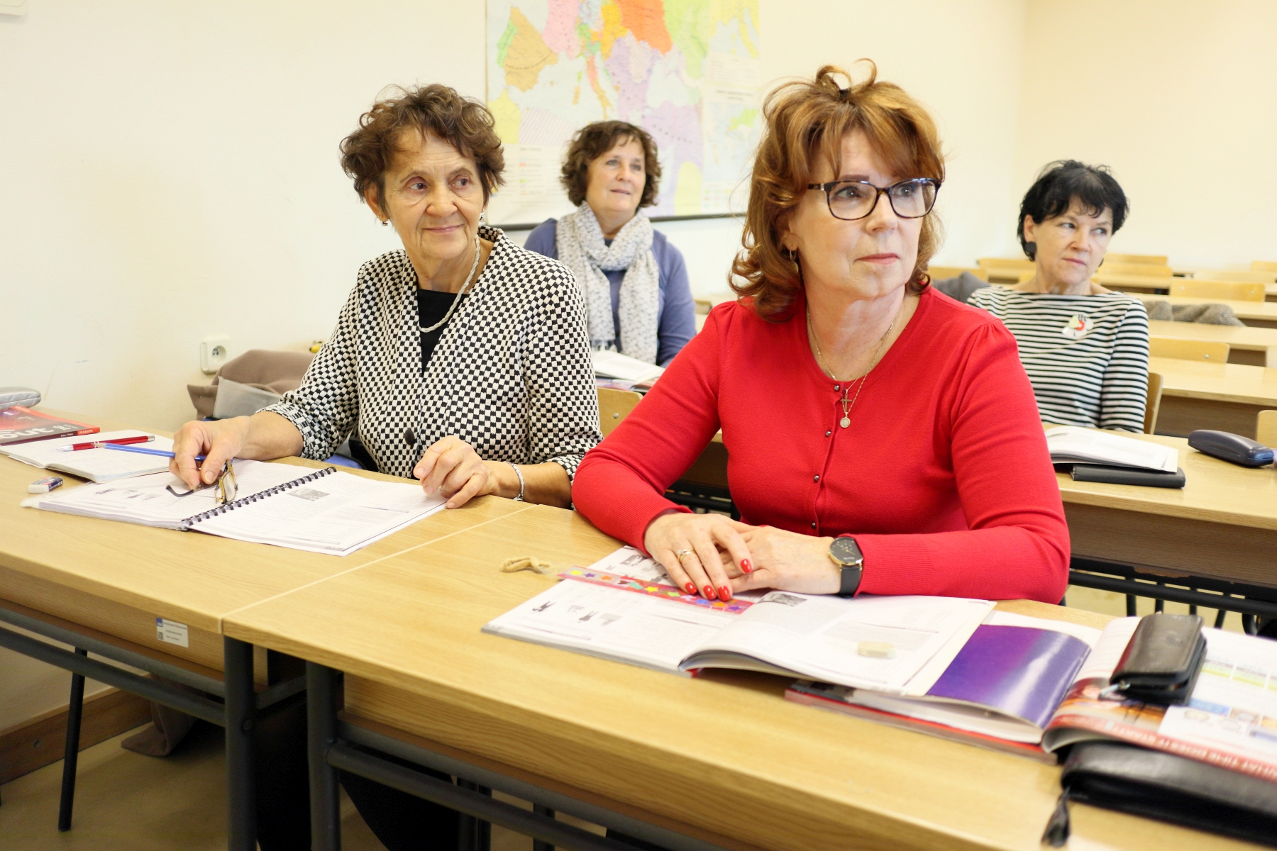
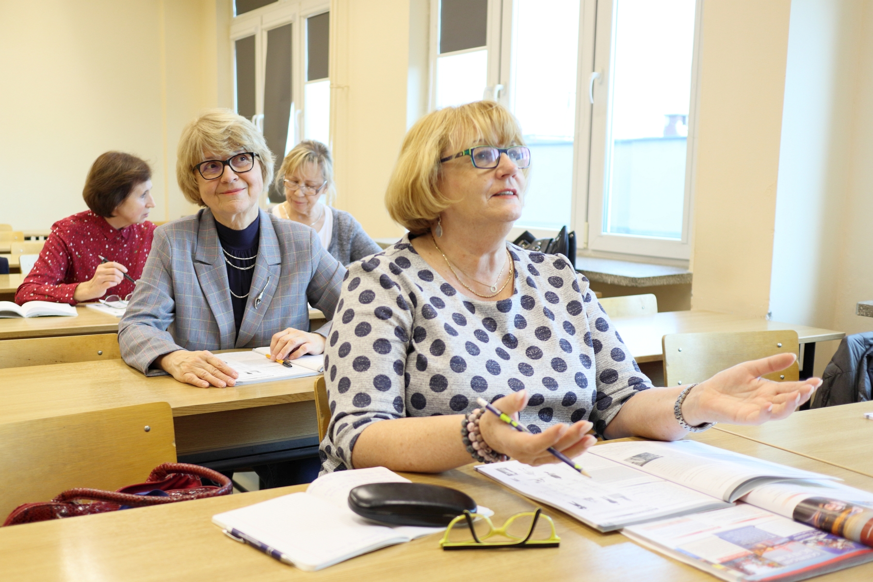
Podglądamy zajęcia gr.A1

Slide 11

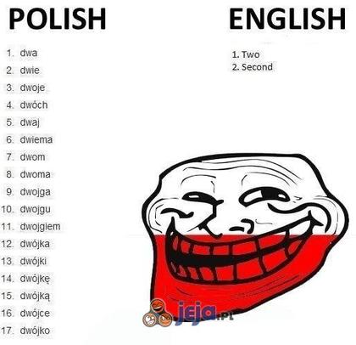
Czy na pewno ten angielski taki trudny

Slide 12
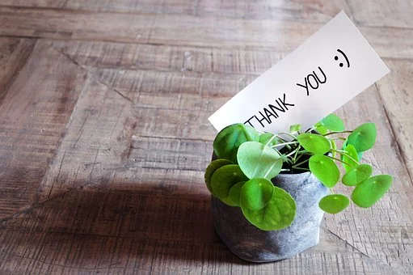

Dziękuję za uwagę
Życzę sukcesów
edukacyjnych
Helena Mączka
koordynatorka j. angielskiego

